Slide 1
Mesure des défauts de l’œil

Slide 2
Différents défauts
Défauts classiques | Défauts de haut degré
Myopie Astigmatisme Presbytie Hypermétropie… | Inhomogénéités dans les humeurs Défauts du cristallin (Cornée déformée)

Slide 3
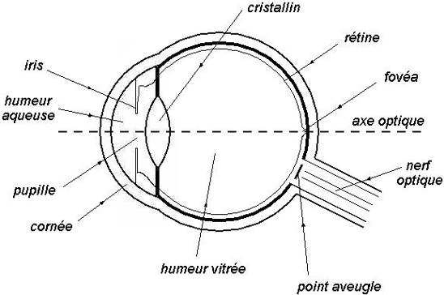
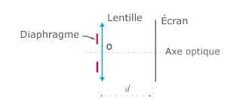
Introduction L’œil et sa modélisation
Un modèle de l’œil
Notre modèle optique

Slide 4
Plan
Mise en évidence de la déformation d’un front d’onde de manière simple
Mesure de la déformation d’un front d’onde type Shack-Hartmann
Traitement informatique du front d’onde reçu
Cuve remplie de sucre
Expérience
Résultats obtenus
Utilisation des Polynômes de Zernike comme base pour
représenter le front d’onde

Slide 5
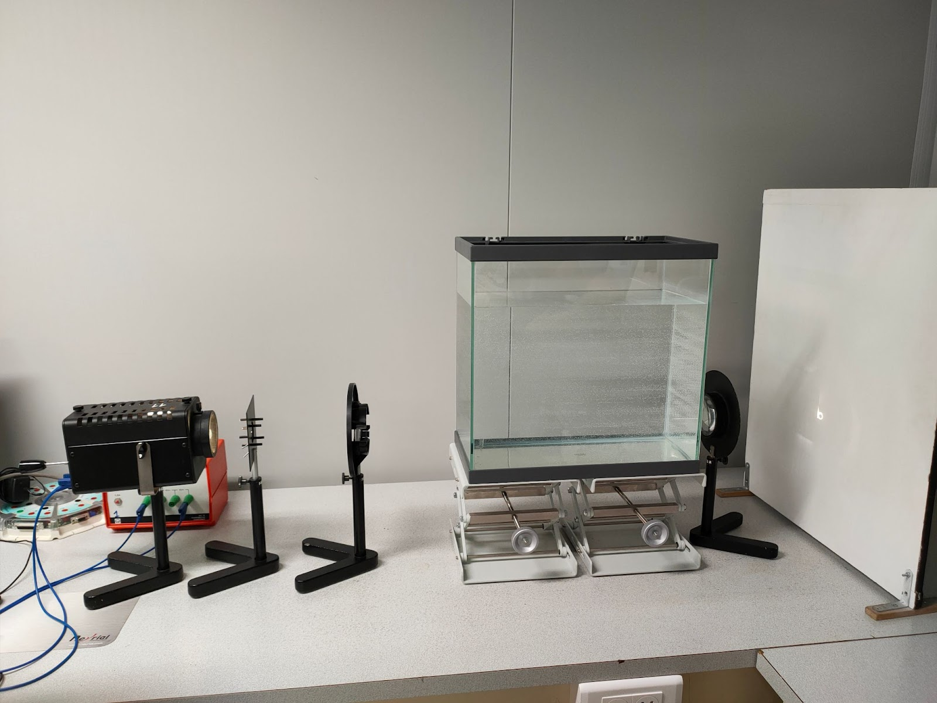

I) Mise en évidence de la déformation d’un front d’onde de manière simple
eau
lampe
lettre
Montage
Lentille
convergente

Slide 6
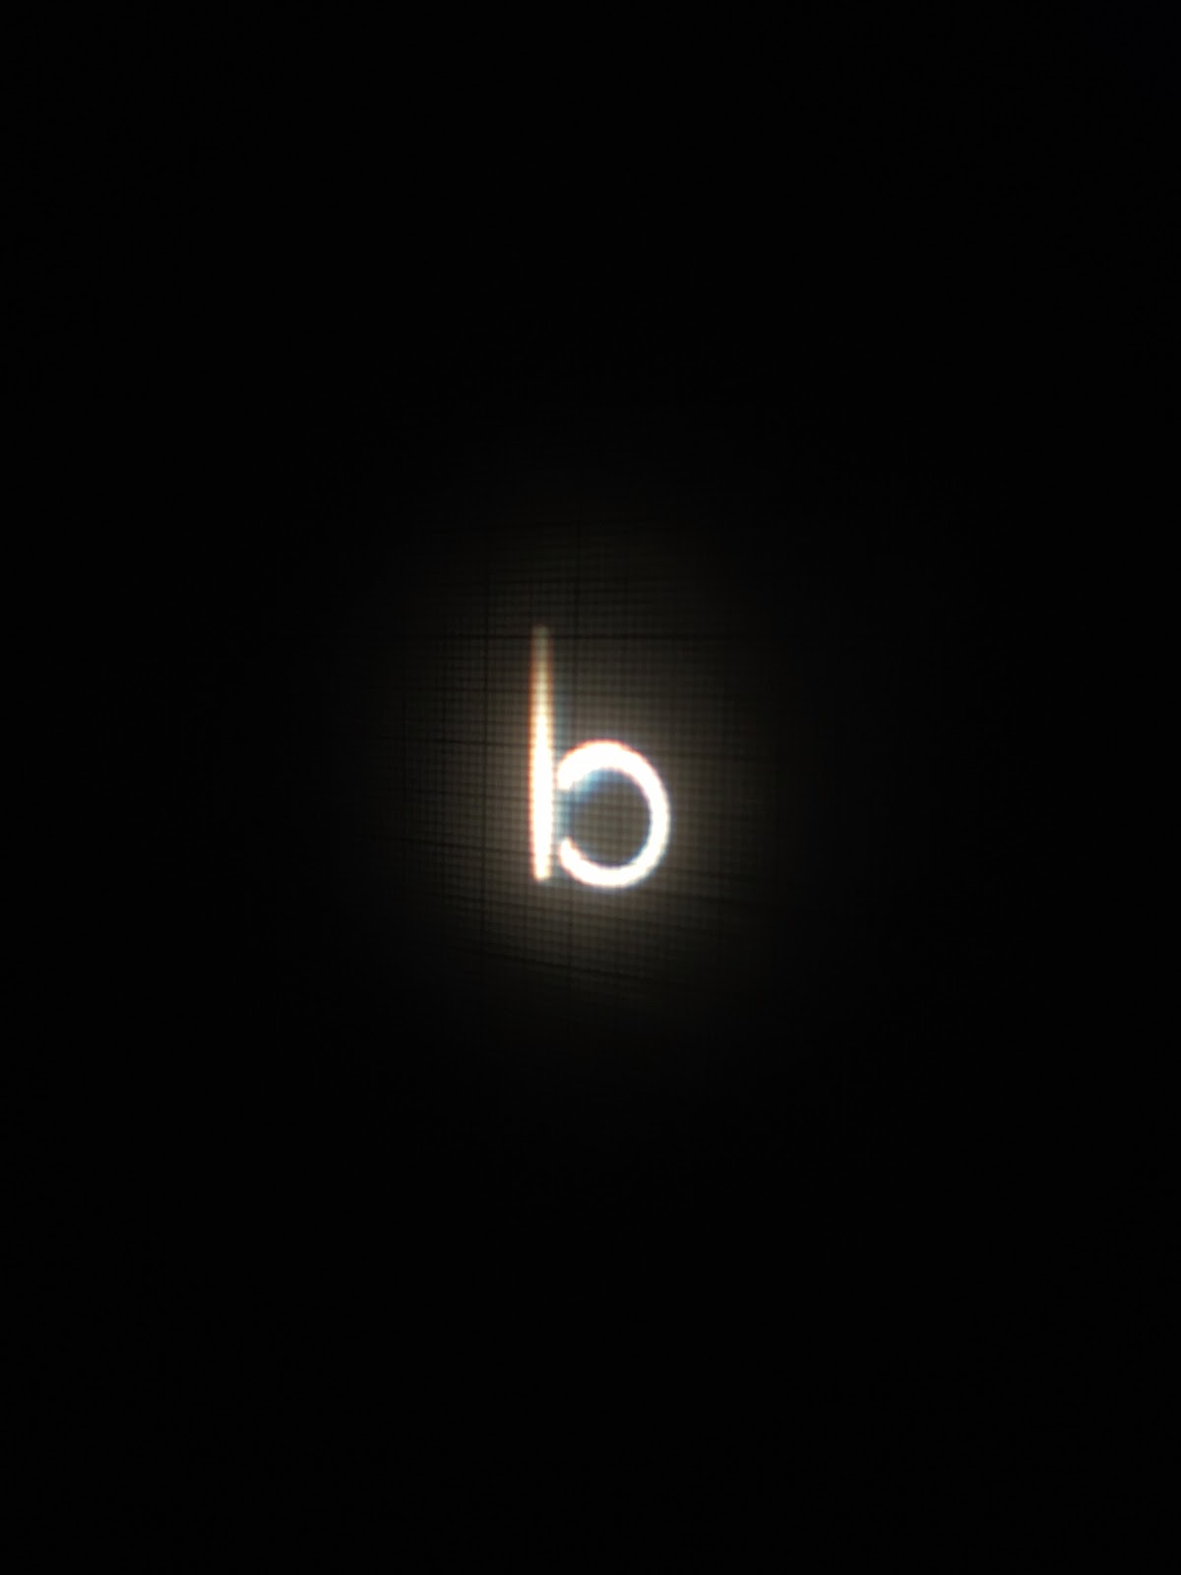
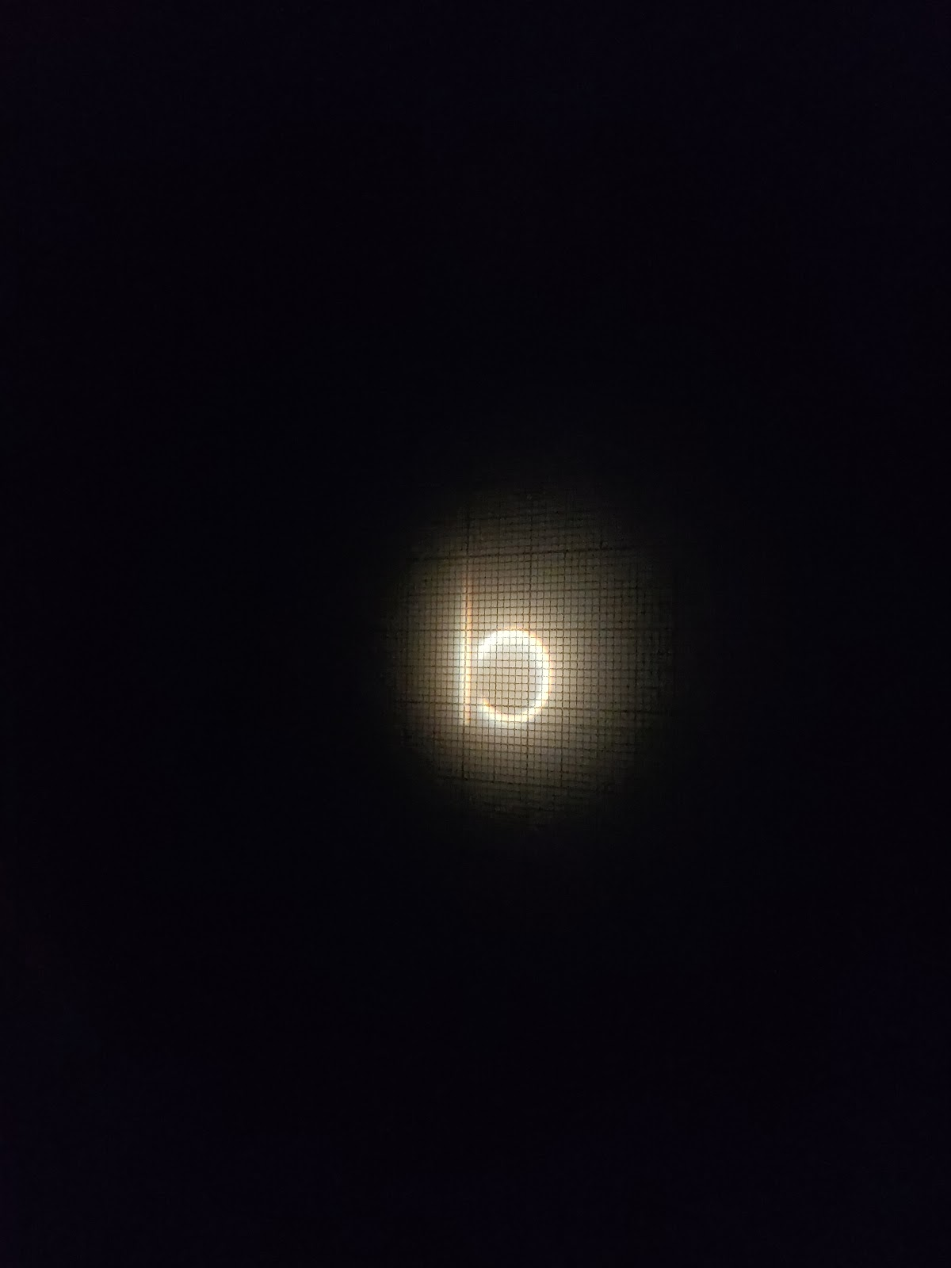
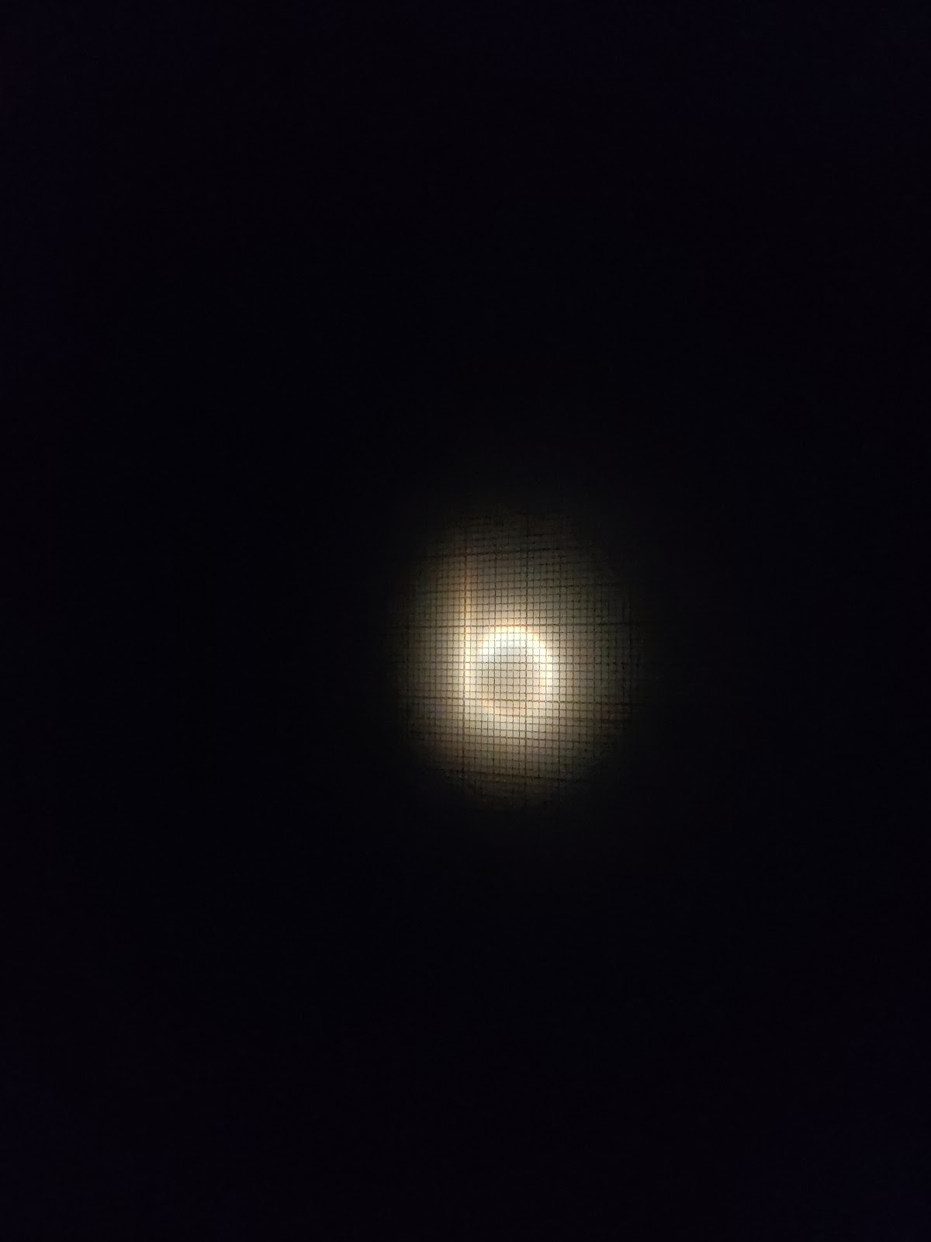
Seconde manipulation : Solution concentrée en sucre
t
0

Slide 7
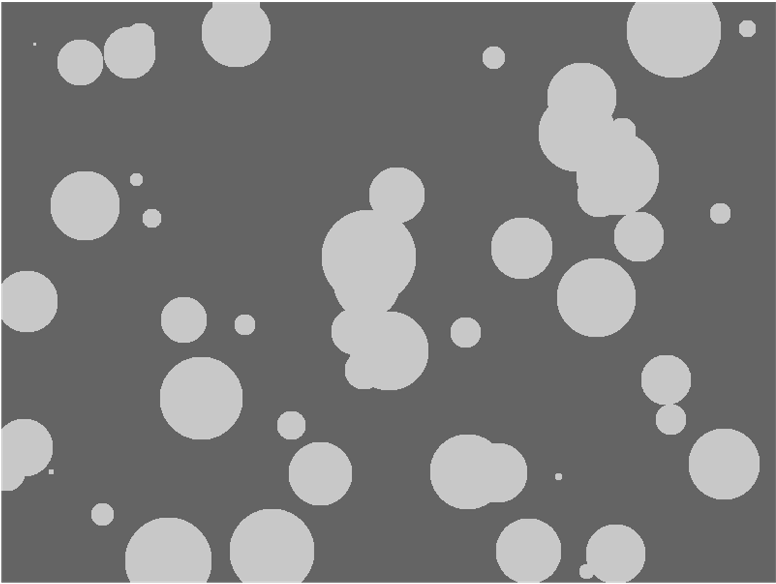
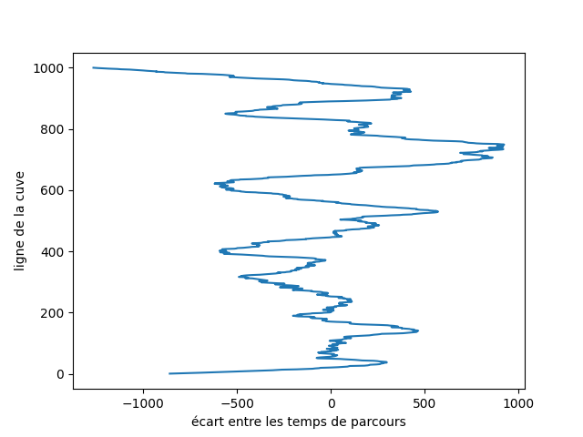
Simulation
Lumière en phase
Simulation des inhomogénéités
Front d’onde après traversé de la cuve
(décalage en fonction du temps, échelle non représentative)

Slide 8
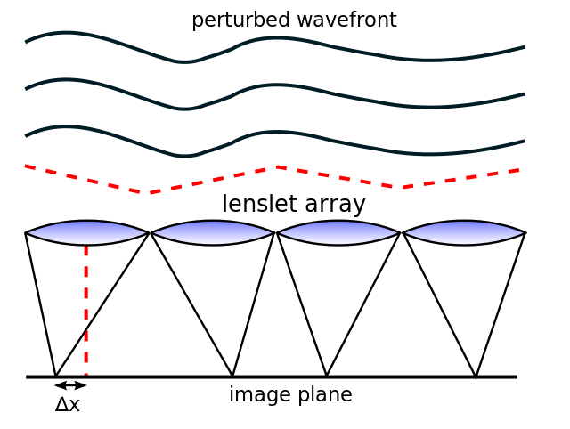

II) Mesure de la déformation d’un front d’onde type Shack-Hartmann
Positions idéales des points
Positions réelles des points

Slide 9
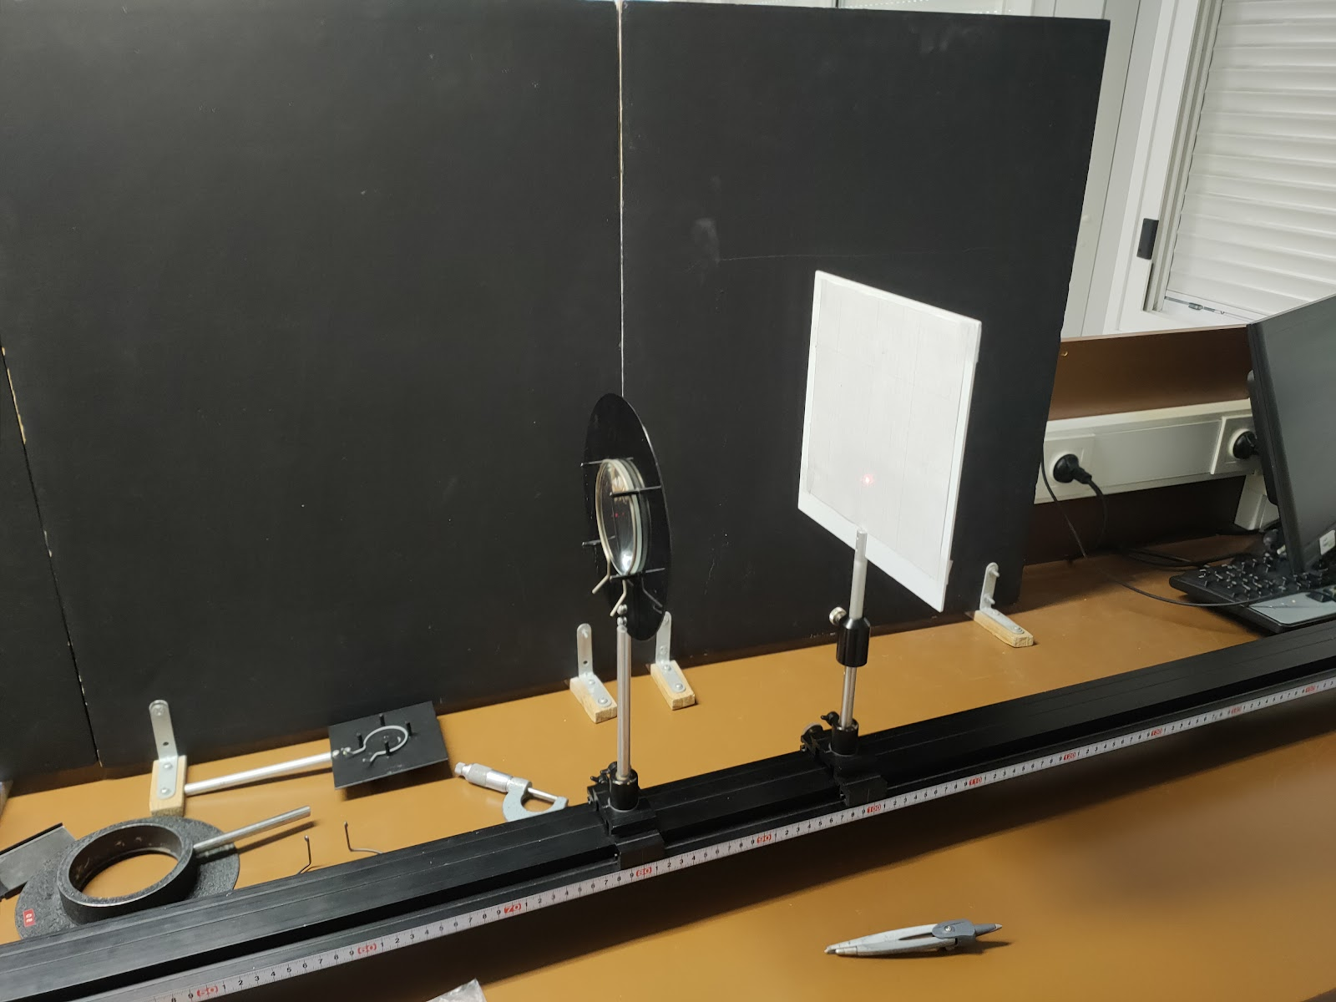
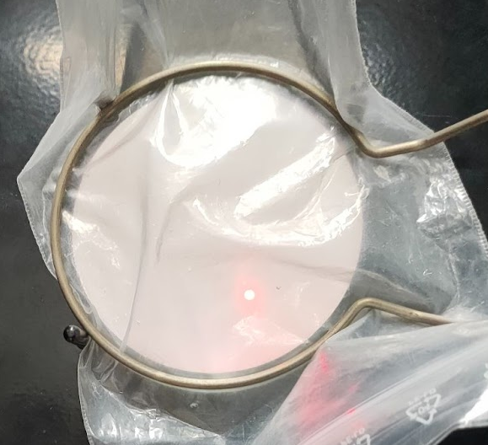
L’éxpérience
laser
Montage :
Laser rouge
Lentille convergente
Plastique déformable
Observation :
Le Rayon est dévié par le plastique par rapport à une trajectoire idéale

Slide 10
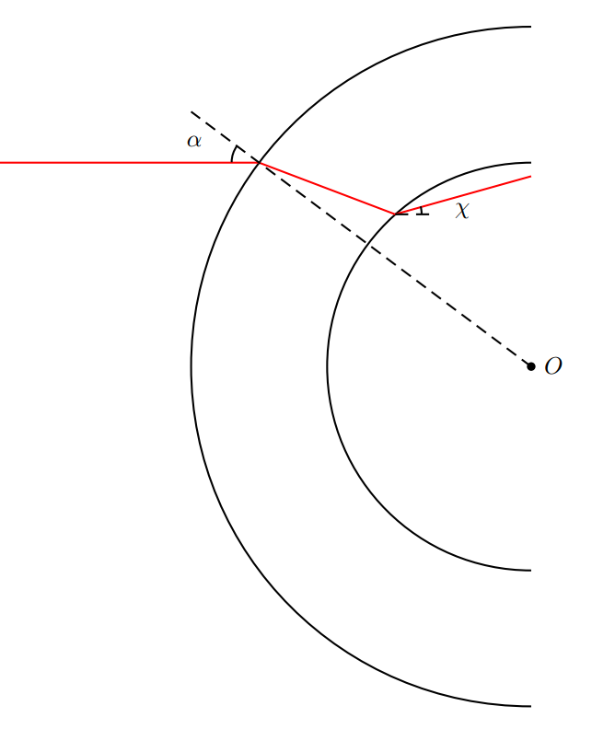
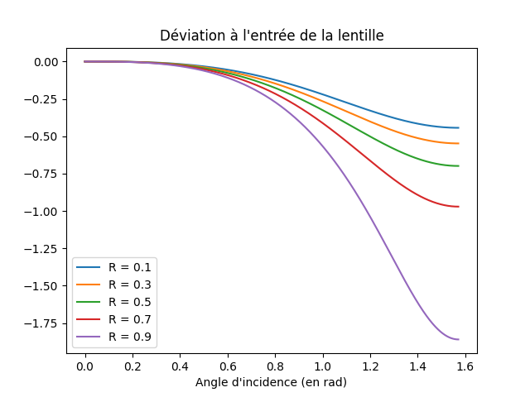
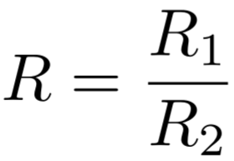
Modélisation de la déviation du faisceau

Slide 11
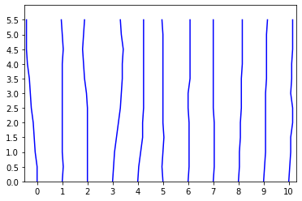
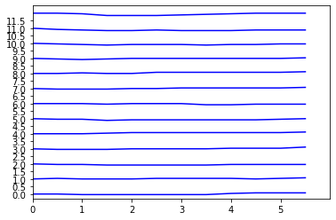
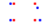
Résultats de l’expérience
Δx

Slide 12
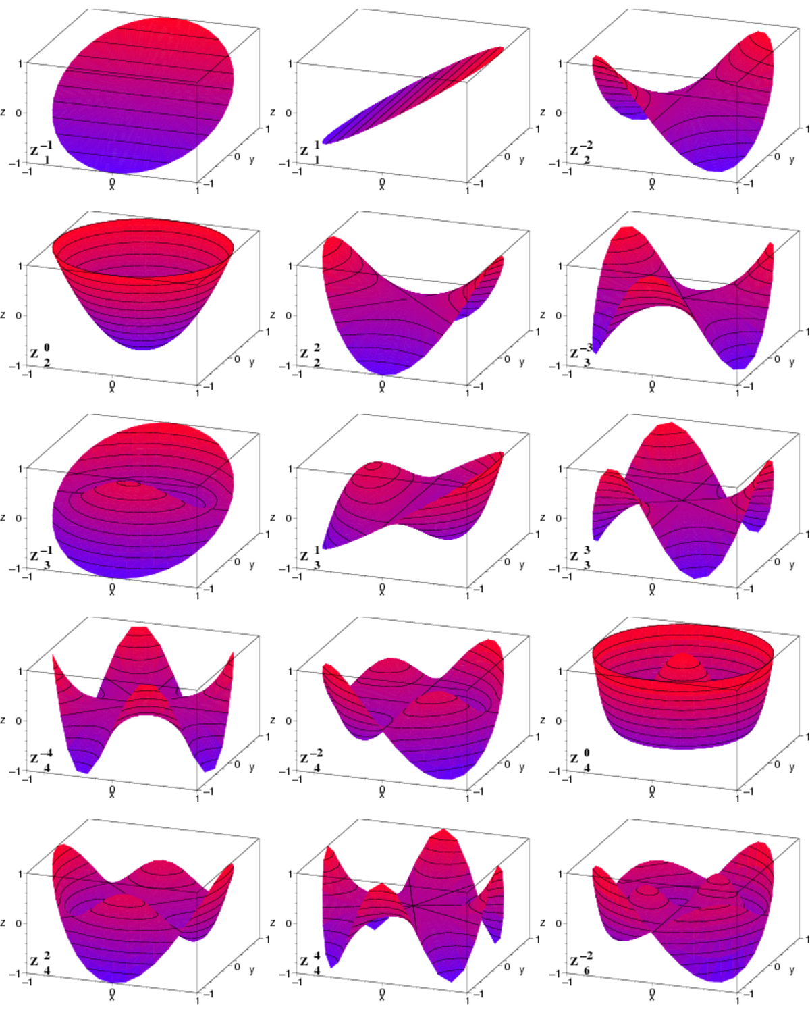

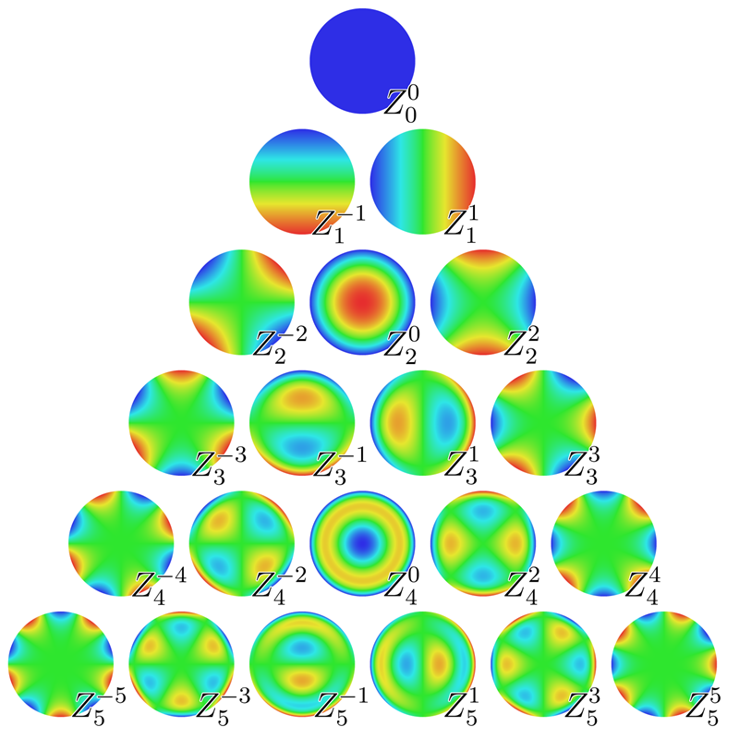
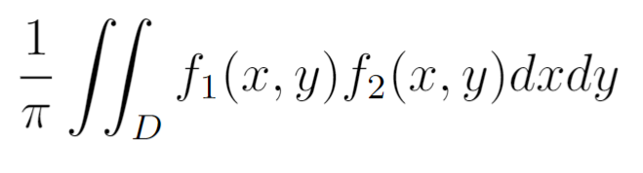
III) Traitement informatique du front d’onde reçu
Polynômes de Zernike
m = nombre de méridiens affectés
n = ordre du polynôme
Produit scalaire

Slide 13



Interpolation de Lagrange
Interpolateur selon x
Interpolateur selon y
Par le théorème de Stone-Weierstrass, on peut approcher notre surface
par des polynômes.

Slide 14
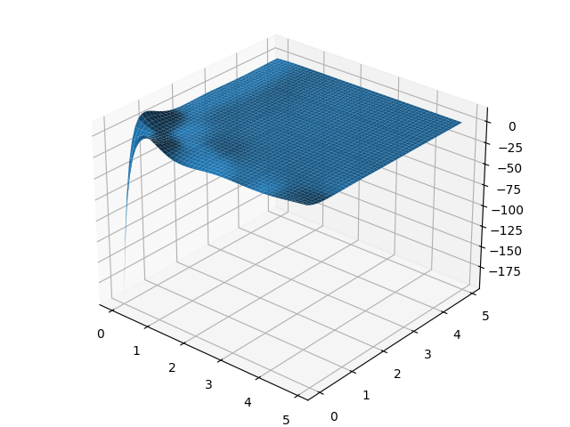


Reconstitution du front d’onde

Slide 15
Projection dur la base des Polynômes de Zernike

